Slide 1


מוקדש באהבה לחיילי וחיילות כפר מנחם
בים, באוויר וביבשה

Slide 2
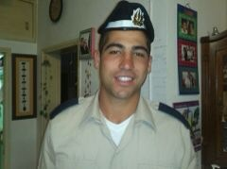
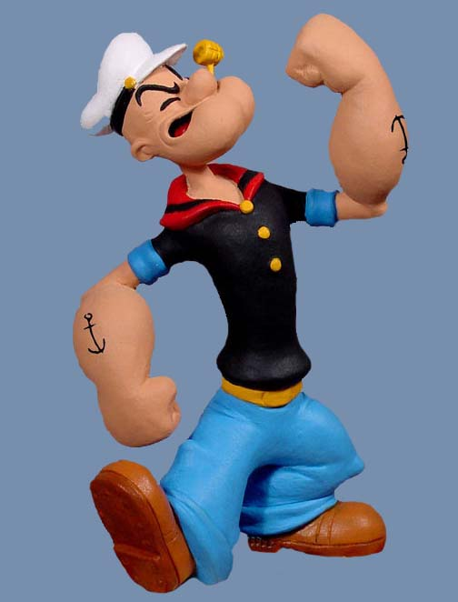
נהיר בן אשר
חיל הים

Slide 3
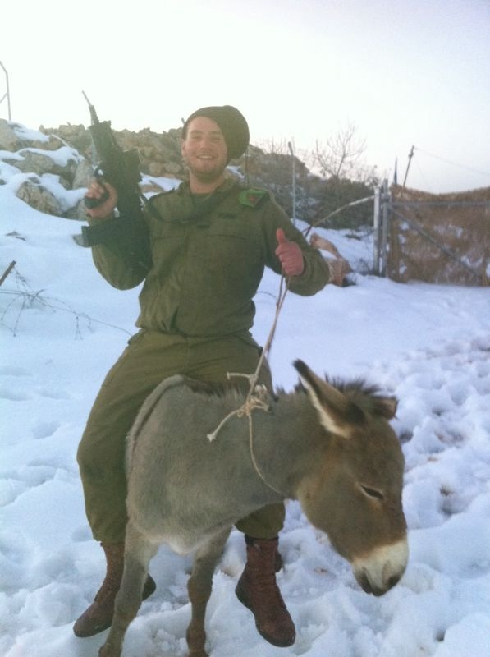
רם בן חורין
לוחם בחטיבת הנח"ל
אמא,
התקבלתי לגדוד נהגי הפרדות!!!

Slide 4
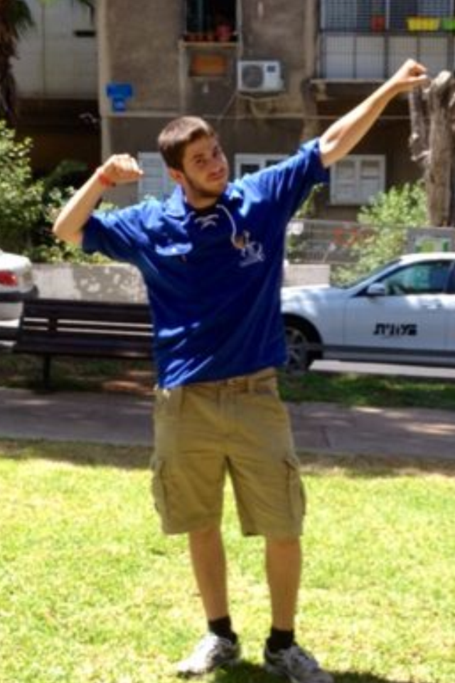
אמיר סביר
שנת שירות בשומר הצעיר

Slide 5
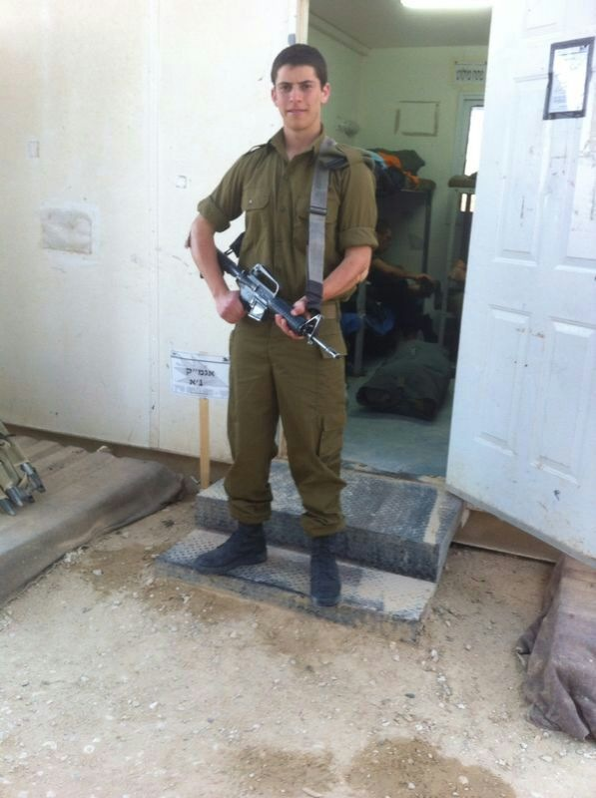
נתי נאוסיחין
חיל תותחנים

Slide 6
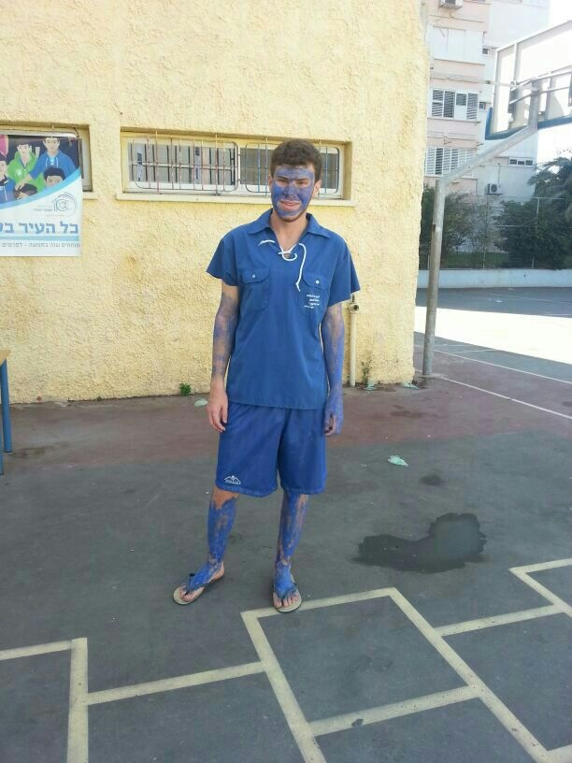

כפיר גולדבורד
שנת שירות של השומר הצעיר

Slide 7
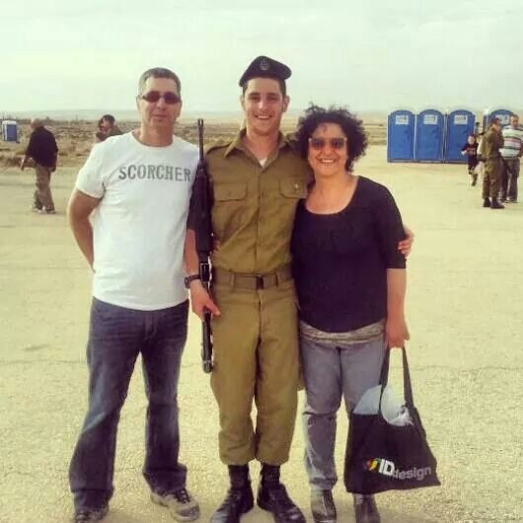
רון סלע
מחקר ופיתוח בחיל מודיעין

Slide 8
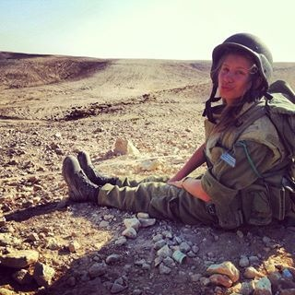

ענבר ארבר
מדריכת חי"ר

Slide 9
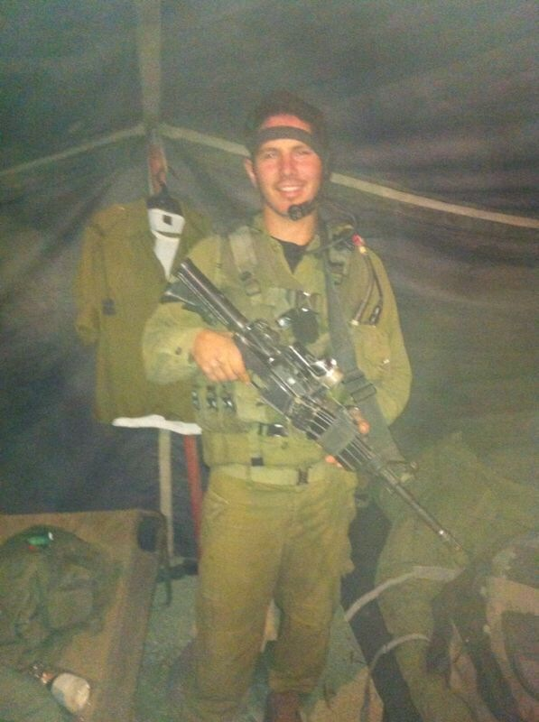
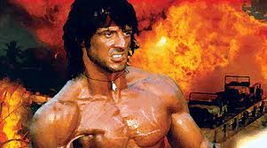
ינאי ארבר
לוחם ביחידת מגלן

Slide 10
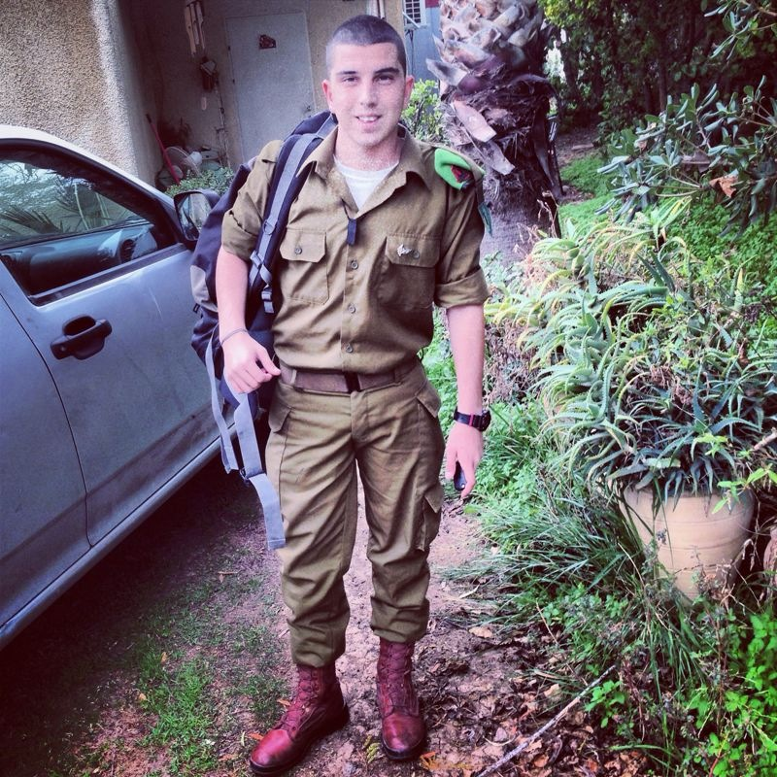
ליקו אביטן
נהג רמ"ח תוה"ד

Slide 11

מאיה בן אריה
חיל הים

Slide 12
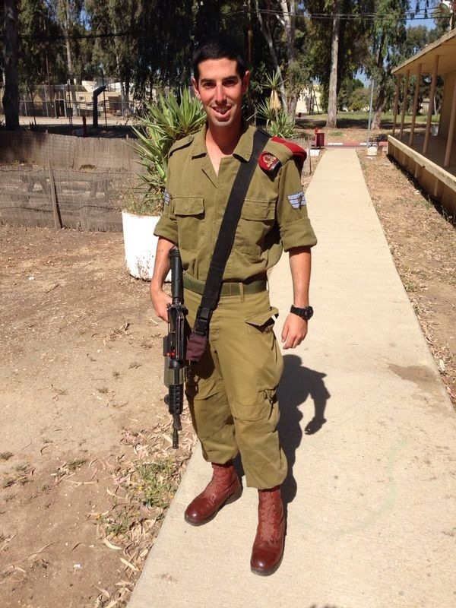
מתן פטיש
מדריך צניחה

Slide 13
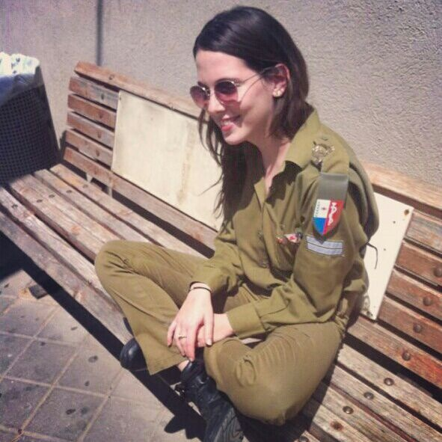
ניצן טל
חיל רפואה

Slide 14
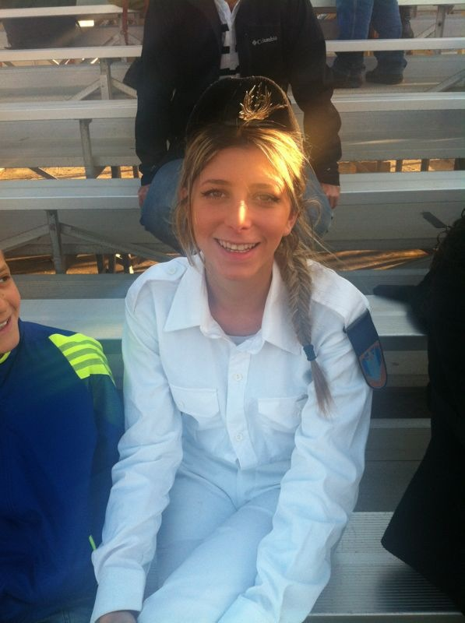
ים רוזנטל
נחשו לבד איזה חייל היא בחרה...

Slide 15
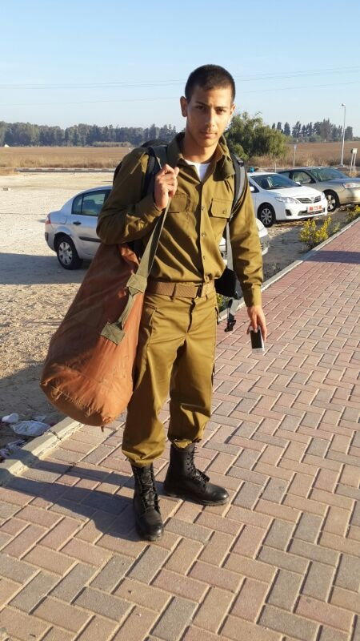
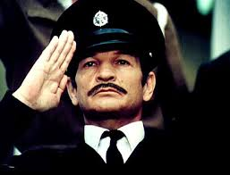
אור חביביאן
שוטר שח"מ ביס"מ נגב

Slide 16
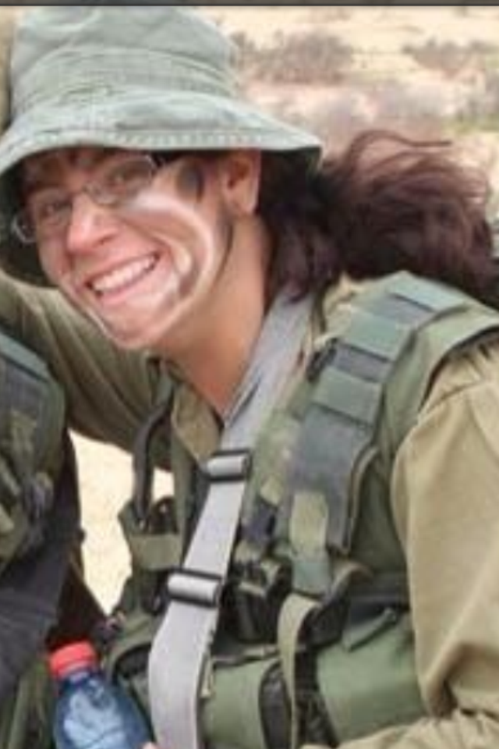

מיטל יונתן
לוחמת בגדוד קרקל

Slide 17
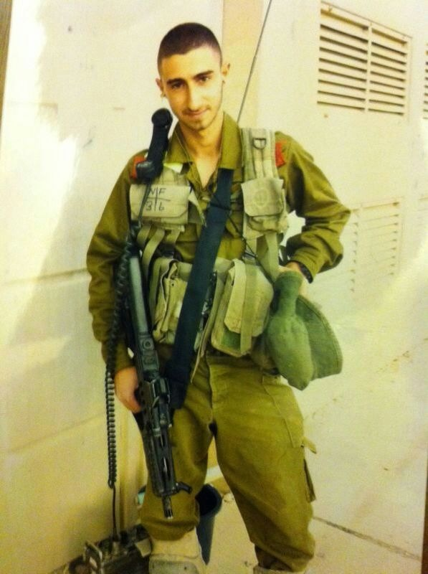

נדב פישמן
חטיבת הנח"ל

Slide 18
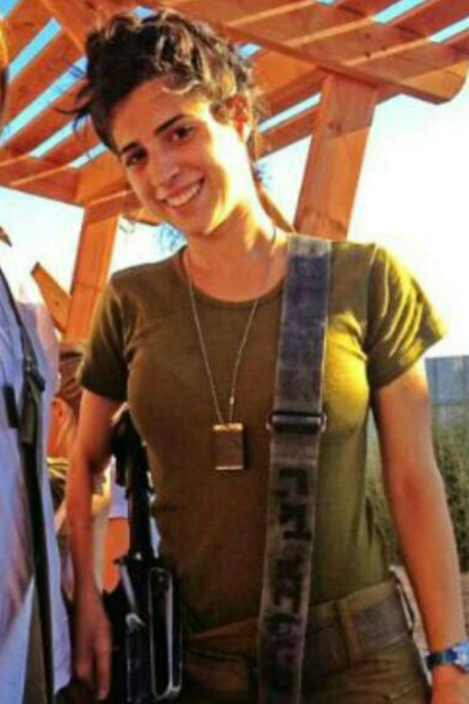
שירי שניר
מודיעין שדה

Slide 19
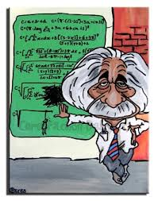
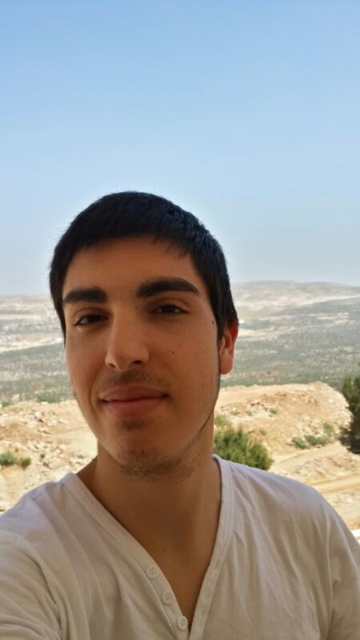
אודי והבה
עתודאי - לימודי פיזיקה ואלקטרוניקה

Slide 20
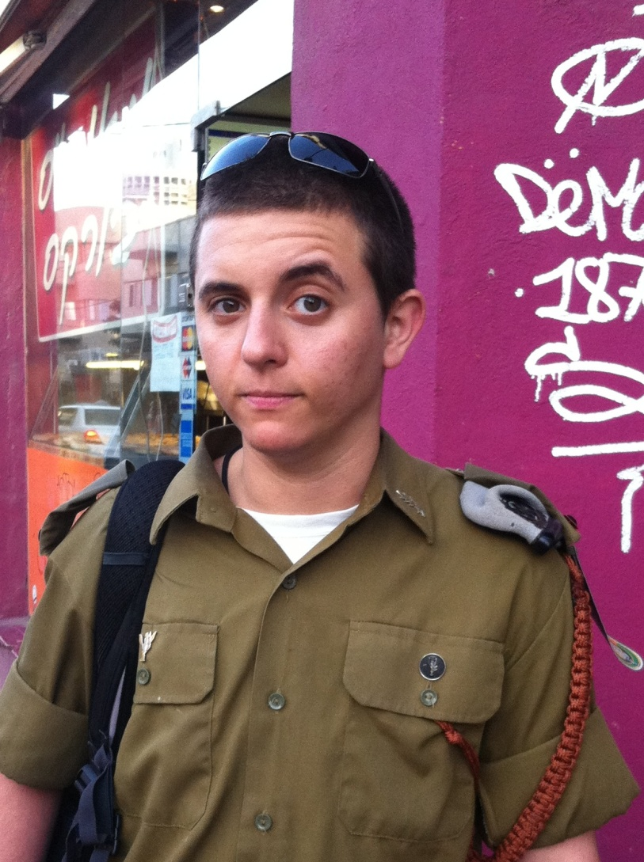

עופר ארז
מדעי התנהגות

Slide 21
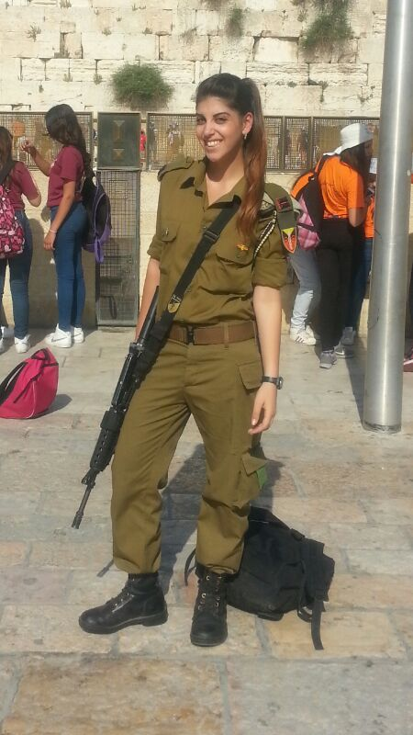
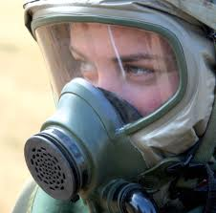
מור ווהבה
מ"פ בקורס מדריכות אב"כ
וקצינת מבצעים מיוחדים בחטמ"ר הבקעה

Slide 22
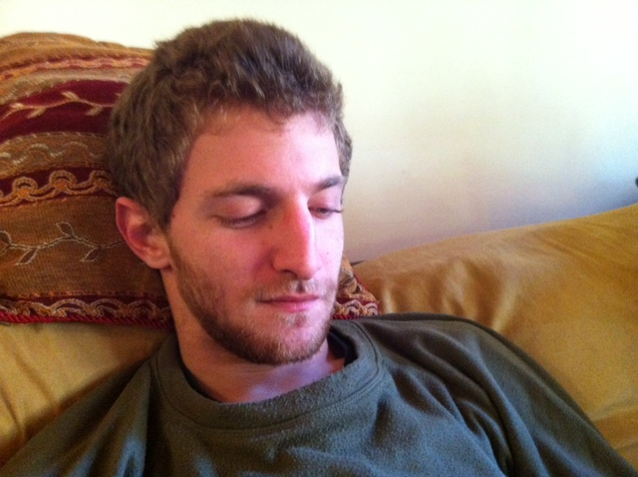
לירון לביטוב
בסיס הטכני של חיל האוויר

Slide 23



אנחנו מצדיעים לכם!

